Slide 1
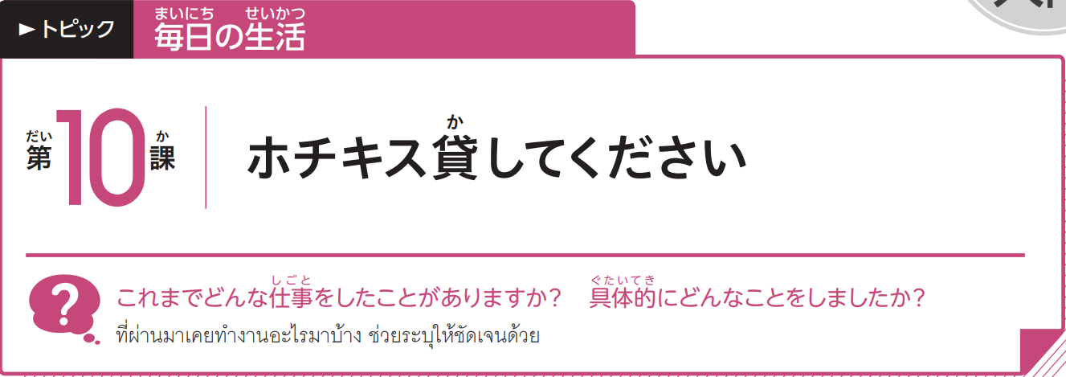
0L10-1
အခုအချိန်ထိ မည်ကဲ့သို့သောအလုပ်မျိုး လုပ်ခဲ့ဖူးပါသလဲ။ အသေးစိတ်အားဖြင့် မည်ကဲ့သို့သောအလုပ်မျိုးကို လုပ်ခဲ့ပါသလဲ။
Notes:
〈ご案内〉
＊本PPTは、日本語教材『いろどり 生活の日本語』（国際交流基金）を、国際交流基金ヤンゴン日本文化センターが
ミャンマー語に翻訳作成した『いろどり 生活の日本語』ミャンマー語版を基に作成しました。
＊本PPTは、営利/非営利に関わらず、授業などで使えます。また、改変等も自由です。
＊本PPTの頒布は、無償・有償を問わず、禁止します。他者へ案内する際は、JFYGのリンクをご利用下い。
＊シャドーイングは、全スクリプトありと、スクリプトなしの2枚のみがあります。
必要に応じて、スクリプト一部分ありなども作成し、お使いください。
＊『いろどり』以外のイラストや写真等を利用した場合、ノート欄に利用サイト等を記載しています。
イラストの著作権は、それぞれの著作者に帰属しています。
①教材『いろどり』 https://sites.google.com/view/irodori-th
②いらすとや https://www.irasutoya.com/
③イラストAC https://www.ac-illust.com/
【『いろどり』（ミャンマー語版）PPT制作：国際交流基金ヤンゴン日本文化センターhttps://yg.jpf.go.jp/irodori/】

Slide 2
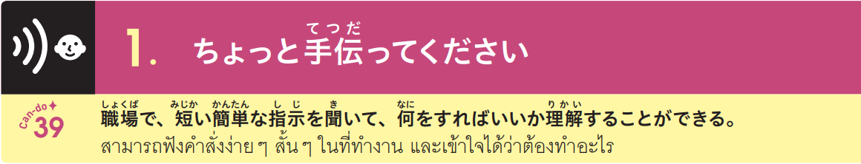
0L10-1
လုပ်ငန်းခွင်တွင် လွယ်ကူတိုတောင်းသောညွှန်ကြားချက်များကို နားထောင်ပြီး ဘာလုပ်ရမည်ကို နားလည်သဘောပေါက်နိုင်သည်။

Slide 3
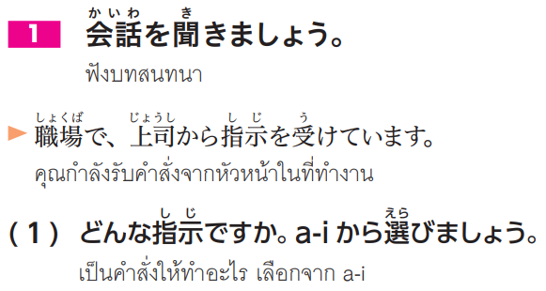
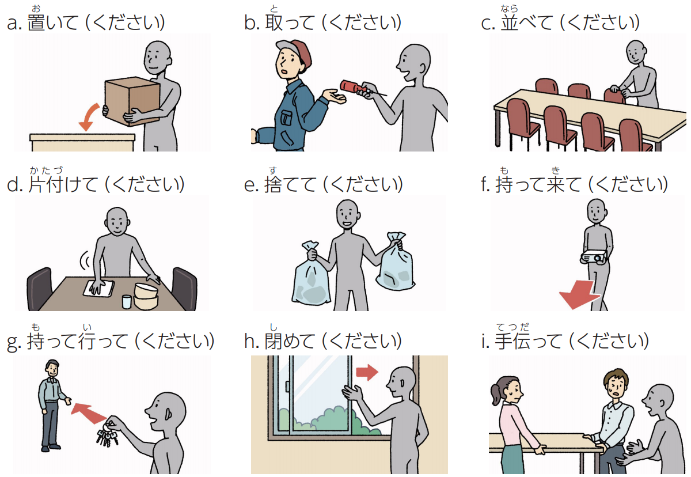
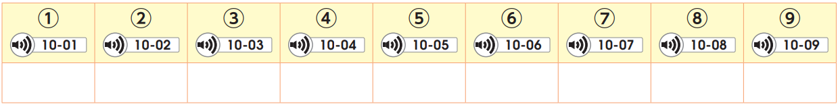

0L10-1
စကားပြောကိုနားထောင်ကြရအောင်။
လုပ်ငန်းခွင်တွင်အထက်လူကြီးထံမှညွှန်ကြားချက်ကိုနားထောင်နေသည်။
မည်ကဲ့သို့သောညွှန်ကြားချက်ဖြစ်ပါသလဲ။ a-I ထဲမှ ရွေးကြရအောင်။
i
a
g
d
b
e
c
h
f

Slide 4
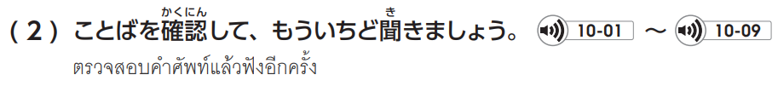
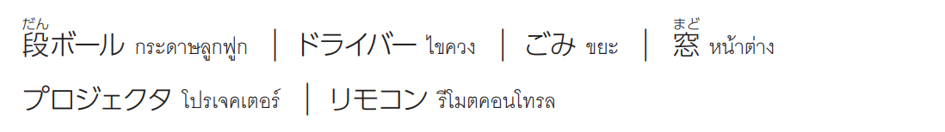
0L10-2
စကားလုံးများကိုဖတ်ပြီး နောက်တစ်ကြိမ် နားထောင်ကြရအောင်။
ကတ်ထူစက္ကူပုံး
ဝက်အူလှည့်
အမှိုက်
ပြတင်းပေါက်
ပရောဂျတ်တာ
ရီမု

Slide 5

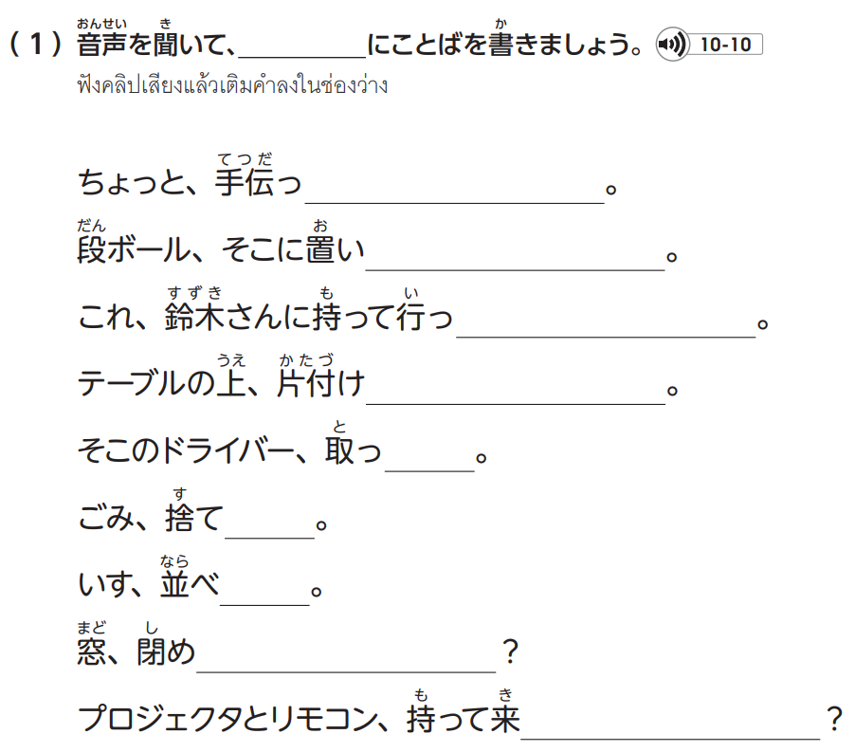
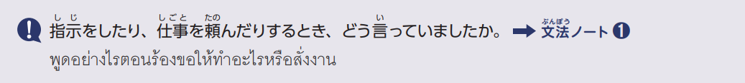
0L10-2
အသံကိုနားထောင်၍_______တွင် စကားလုံးများကိုရေးကြရအောင်။
てください
てください
てください
てください
て
て
て
てくれる
てくれる
ညွှန်ကြားခြင်း၊ အလုပ်ခိုင်းခြင်းများ လုပ်သောအခါ မည်သို့ပြောခဲ့ပါသလဲ။

Slide 6

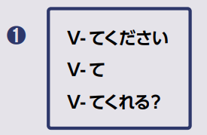
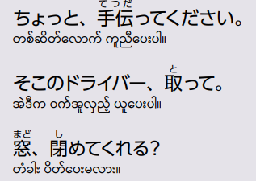
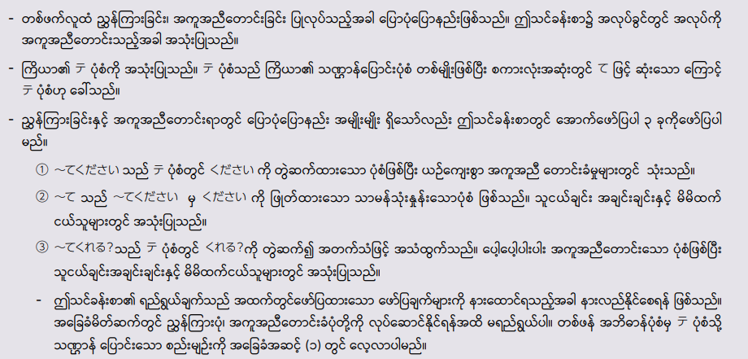
0L10-19

Slide 7
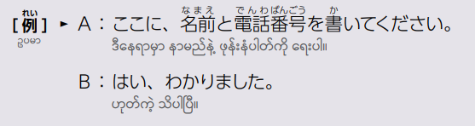
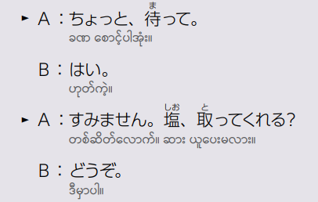
0L10-19

Slide 8
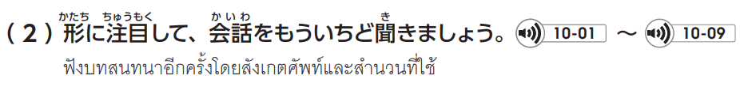
0L10-2
သဒ္ဒါပုံစံကို သတိပြုပြီး စကားပြောကို နောက်တစ်ကြိမ် နားထောင်ကြရအောင်။

Slide 9

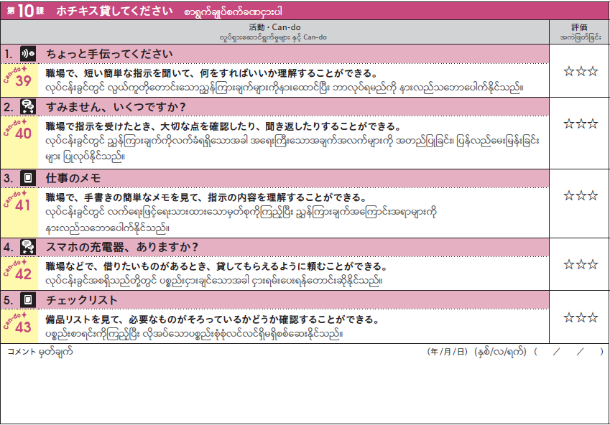

Slide 10
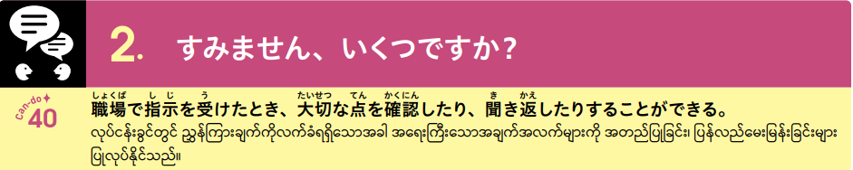
0L10-3

Slide 11
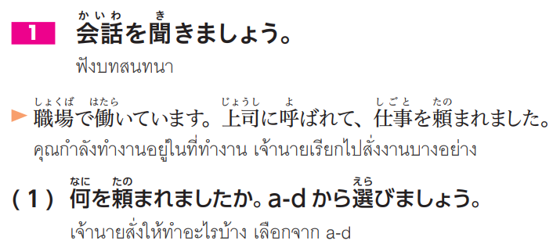
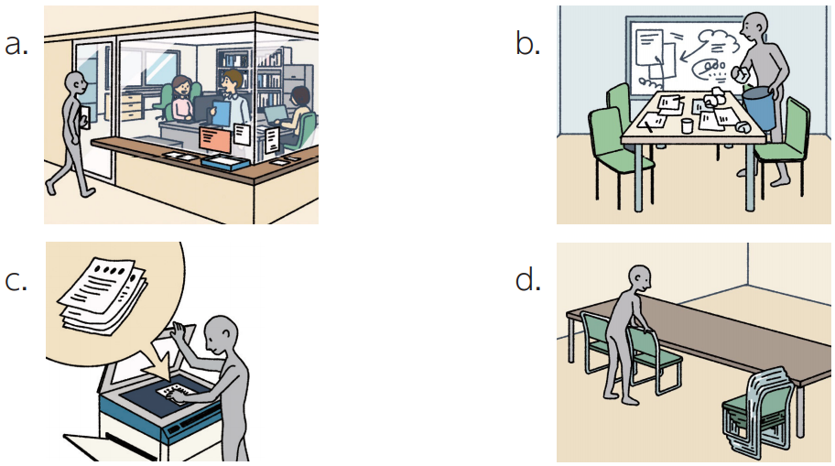
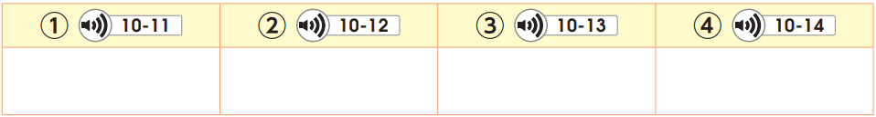
0L10-3
စကားပြောကိုနားထောင်ကြရအောင်။
လုပ်ငန်းခွင်တွင်အလုပ်လုပ်နေကြပါသည်။ အထက်လူကြီးမှခေါ်ပြီး အလုပ်ခိုင်းခဲ့ပါသည်။
ဘာကိုခိုင်းခဲ့ပါသလဲ။ a-d ထဲမှ ရွေးကြရအောင်။
c
b
d
a

Slide 12
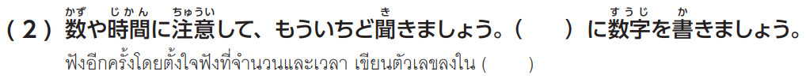
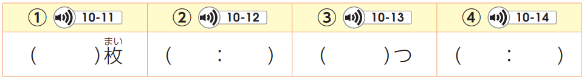
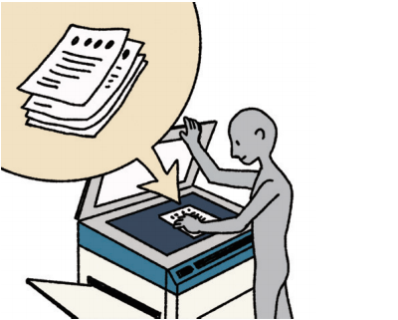
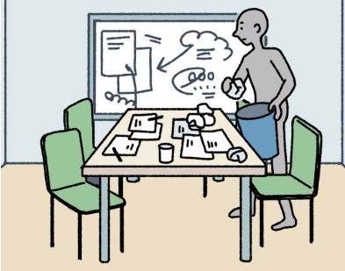
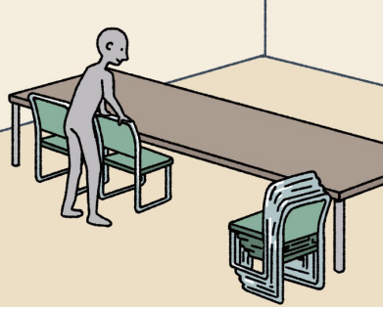
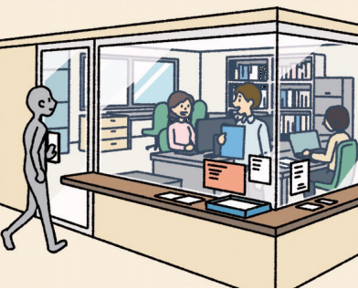
0L10-3
အရေအတွက်နှင့် အချိန်ကိုသတိပြုပြီး နောက်တစ်ကြိမ် နားထောင်ကြရ‌အောင်။ ( ) ဂဏန်းကိုရေးကြရအောင်။
30
10:00
8
14:30

Slide 13

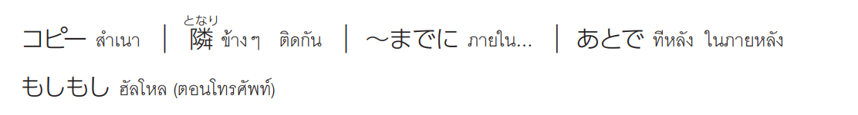
0L10-3
စကားလုံးများကိုဖတ်ပြီး နောက်တစ်ကြိမ် နားထောင်ကြရအောင်။
မိတ္တူ
ဘေးနား
～မတိုင်ခင်
နောက်မှ
ဟယ်လို

Slide 14
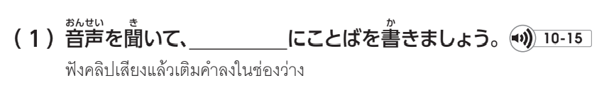
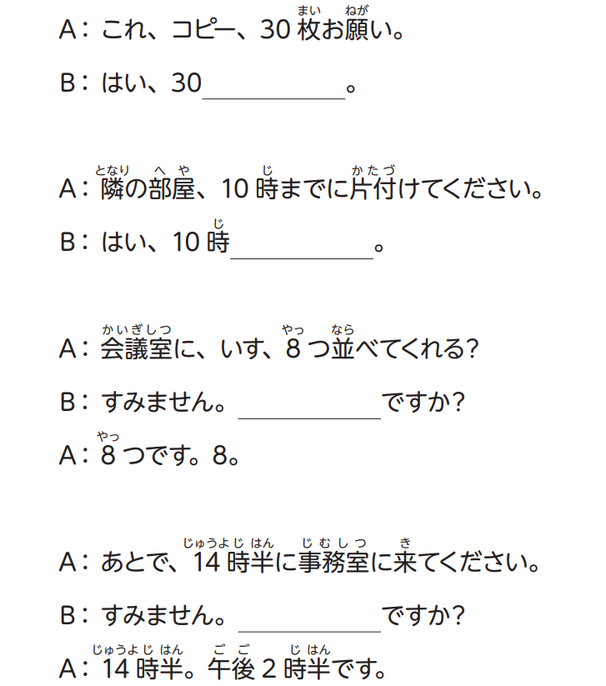
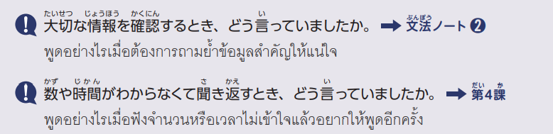
0L10-4
အသံကိုနားထောင်၍_______တွင် စကားလုံးများကိုရေးကြရအောင်။
ですね
ですね
いくつ
အရေးကြီးသောအချက်အလက်များကိုပြန်လည်အတည်ပြုမေးမြန်းသောအခါမည်သို့ပြောခဲ့ပါသလဲ။
なんじ
အရေအတွက်နှင့်အချိန်ကိုနားမလည်၍ ပြန်လည်မေးမြန်း‌သောအခါ မည်သို့ပြောခဲ့ပါသလဲ။

Slide 15
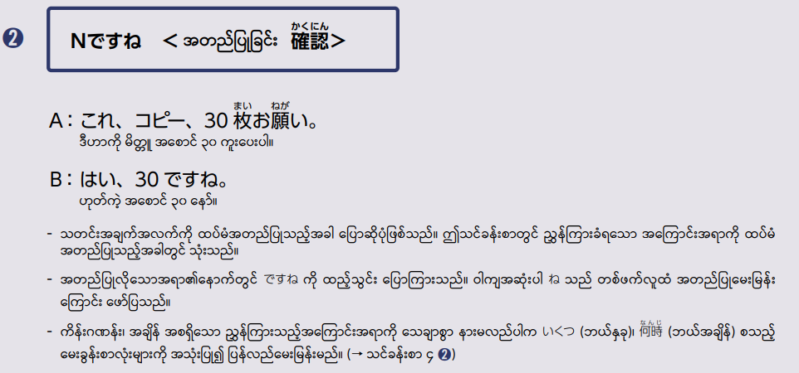
0L10-20

Slide 16
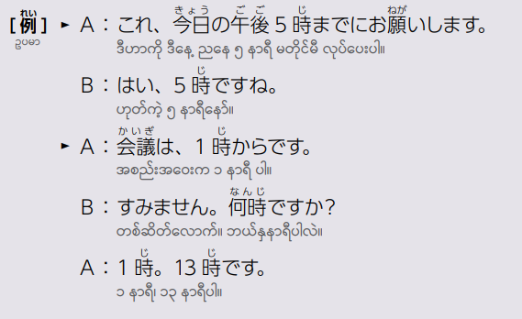
0L10-20

Slide 17

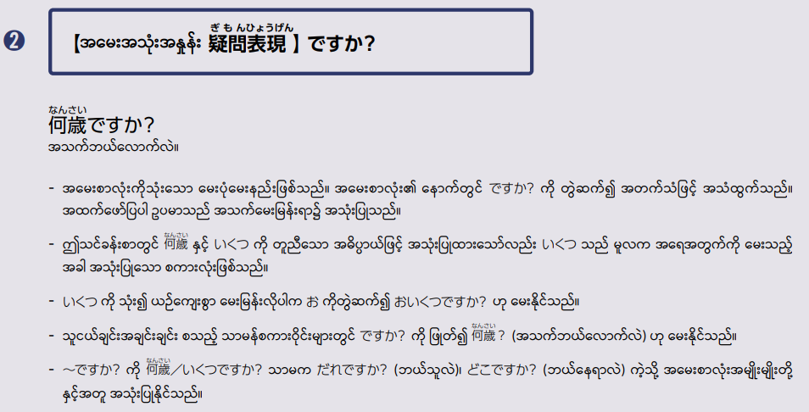
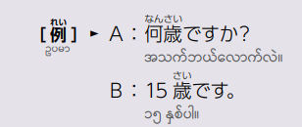
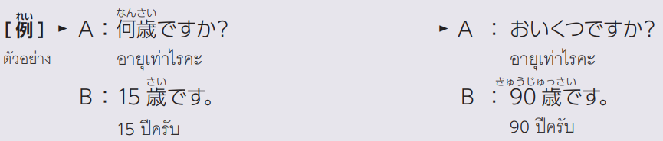
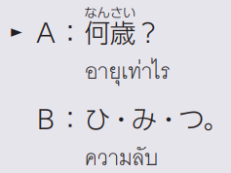
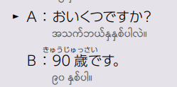
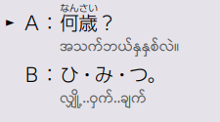
0L4-18

Slide 18

0L10-4
သဒ္ဒါပုံစံကို သတိပြုပြီး စကားပြောကို နောက်တစ်ကြိမ် နားထောင်ကြရအောင်။

Slide 19

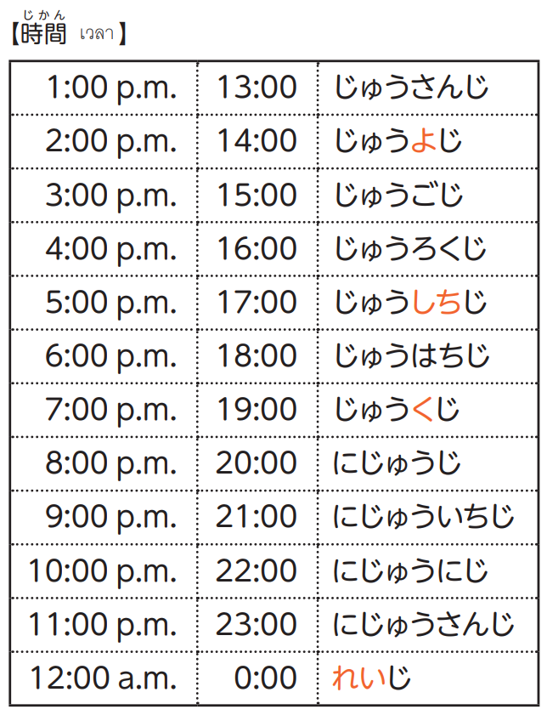

0L10-5

Slide 20

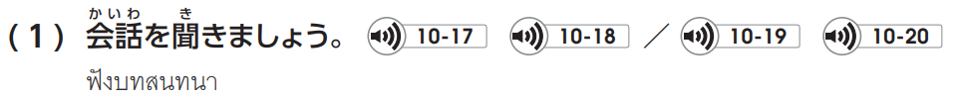
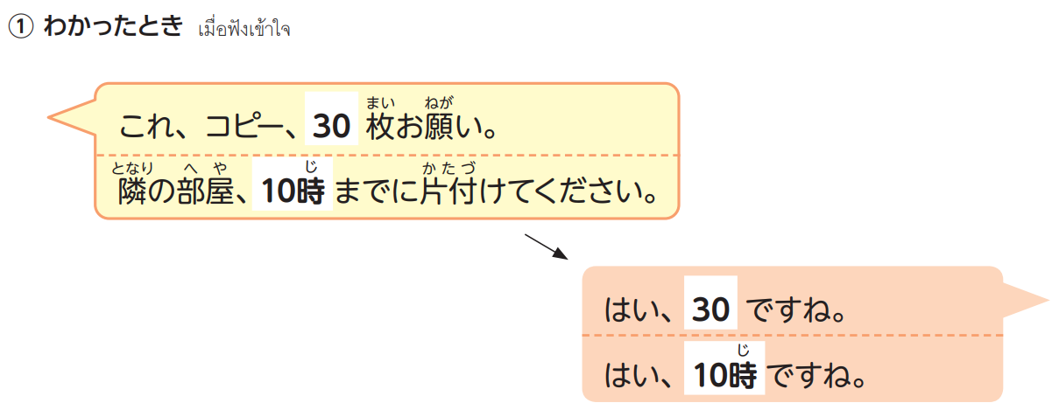
0L10-6
စကားပြောကိုနားထောင်ကြရအောင်။
နားလည်‌သောအခါ

Slide 21

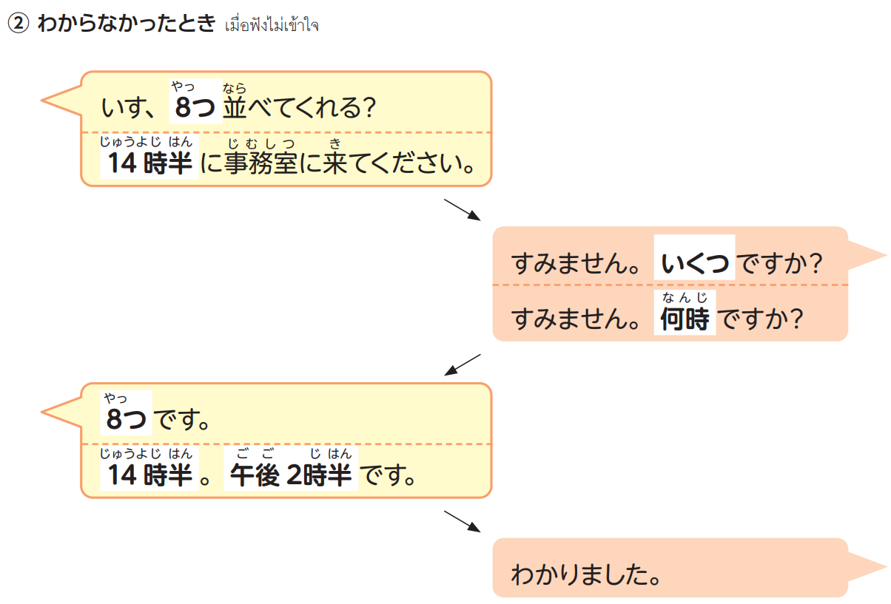
0L10-6
စကားပြောကိုနားထောင်ကြရအောင်။
နားမလည်‌သောအခါ

Slide 22
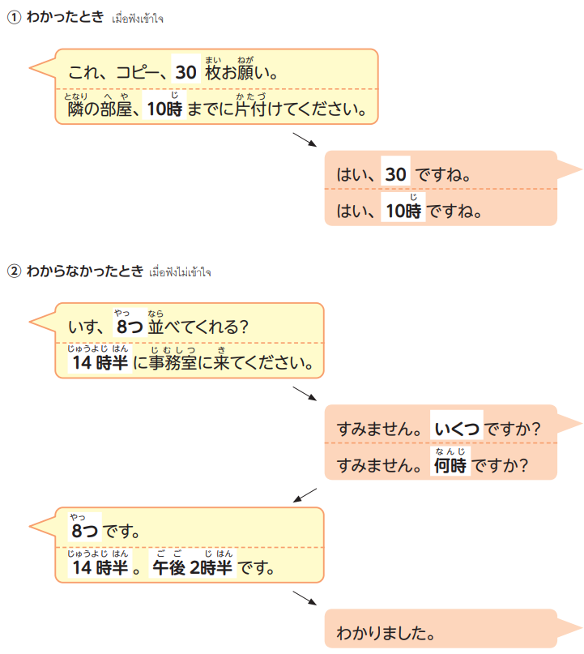

နားလည်‌သောအခါ
0L10-6
နားမလည်‌သောအခါ

Slide 23

0L10-6
နောက်ကထက်ကြပ်မကွာ
လိုက်ဆိုကြရအောင်။
နားလည်‌သောအခါ

Slide 24
0L10-6
နောက်ကထက်ကြပ်မကွာလိုက်ဆိုကြရအောင်။
နားလည်‌သောအခါ

Slide 25

0L10-6
နောက်ကထက်ကြပ်မကွာလိုက်ဆိုကြရအောင်။
နားမလည်‌သောအခါ

Slide 26
0L10-6
နောက်ကထက်ကြပ်မကွာလိုက်ဆိုကြရအောင်။
နားမလည်‌သောအခါ

Slide 27


0L10-6

Slide 28
0L10-6

Slide 29
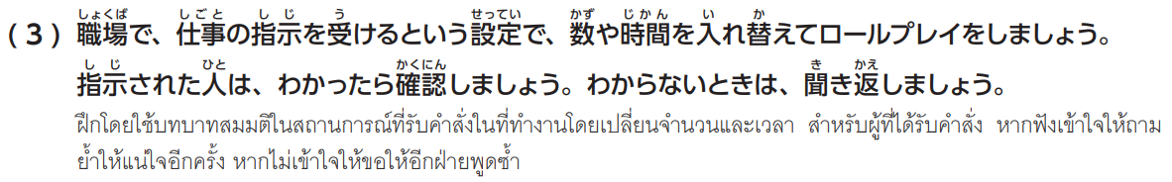
0L10-6
လုပ်ငန်းခွင်တွင် အလုပ်ညွှန်ကြားချက်ကိုရရှိသောပုံစံဖြင့် အရေအတွက်နှင့် အချိန်များကို ပြောင်းထည့်ပြီး Role-play လုပ်ကြရအောင်။
ညွှန်ကြားခံရသူသည် နားလည်ပါက ပြန်လည်အတည်ပြုမေးမြန်းပါ။ နားမလည်ပါက ပြန်လည်မေးမြန်းကြရအောင်။
နားမလည်‌သောအခါ

Slide 30
0L10-6
လုပ်ငန်းခွင်တွင် အလုပ်ညွှန်ကြားချက်ကိုရရှိသောပုံစံဖြင့် အရေအတွက်နှင့် အချိန်များကို ပြောင်းထည့်ပြီး Role-play လုပ်ကြရအောင်။
ညွှန်ကြားခံရသူသည် နားလည်ပါက ပြန်လည်အတည်ပြုမေးမြန်းပါ။ နားမလည်ပါက ပြန်လည်မေးမြန်းကြရအောင်။
နားမလည်‌သောအခါ

Slide 32
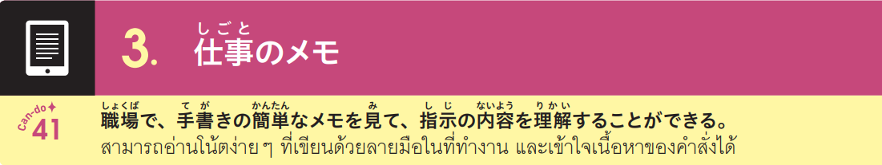
0L10-7
လုပ်ငန်းခွင်တွင် လက်ရေးဖြင့်ရေးသားထားသောမှတ်စုကိုကြည့်ပြီး ညွှန်ကြားချက်အကြောင်းအရာများကိုနားလည်သဘောပေါက်နိုင်သည်။

Slide 33
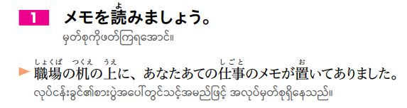
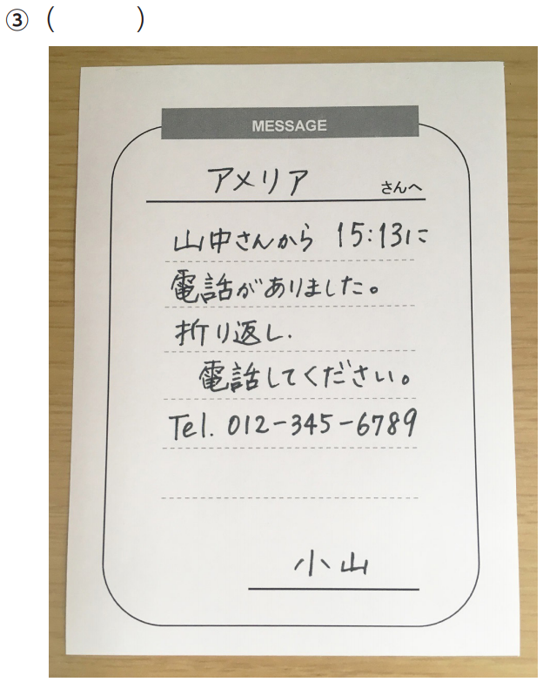
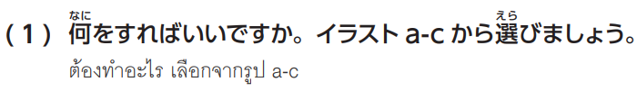
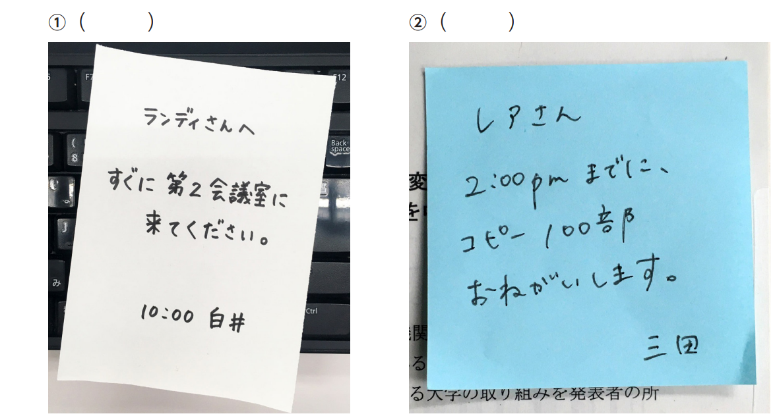
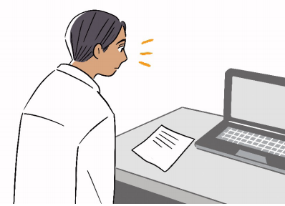

0L10-7
a
မည်သည်ကိုလုပ်ရမလဲ။ ပုံ a-c ထဲမှ ရွေးကြရအောင်။
b
c

Slide 34
0L10-8
でんわ じかん
電話があった時間
かいぎしつ ばんごう
会議室の番号
きげん じかん
期限の時間
かず
コピーの数
しらい か じかん
白井さんがこのメモを書いた時間
やまなか でんわばんごう
山中さんの電話番号

Slide 35

0L10-8
အစုံ ၁၀၀
～စုံ

Slide 37

0L10-9

Slide 38



ကိရိယာ
0L10-9
စကားလုံးများကို ကြိုတင်လေ့လာခြင်း
ရုပ်ပုံကိုကြည့်ရင်း နားထောင်ကြရအောင်။

Slide 39

ကိရိယာ
0L10-9
စကားလုံးများကို ကြိုတင်လေ့လာခြင်း
နားထောင်ပြီး ပြောကြရအောင်။

Slide 40

0L10-9
စကားလုံးများကို ကြိုတင်လေ့လာခြင်း
နားထောင်ပြီး c-k ထဲမှရွေးကြရအောင်။
⑥
⑦
⑤
③
⑦
④
①
⑥
②

Slide 41




0L10-10
ｆ
d
i
j

Slide 42


0L10-10
စကားလုံးများကိုဖတ်ပြီး နောက်တစ်ကြိမ် နားထောင်ကြရအောင်။
ရပါ
တယ်
ပေါ့ပေါ့ပါးပါးပြောသော အသုံးအနှုန်း
ရှိပါတယ် / ရှိတာပေါ့

Slide 43


0L10-11
အသံကိုနားထောင်၍_______တွင် စကားလုံးများကိုရေးကြရအောင်။
かしてください
いいですか
ありますか
かりてもいいですか
ပစ္စည်းငှားချင်သောအခါ မည်သို့ပြောခဲ့ပါသလဲ။

Slide 44



0L10-21

Slide 45

0L10-22

Slide 46

0L10-11
သဒ္ဒါပုံစံကို သတိပြုပြီး စကားပြောကို နောက်တစ်ကြိမ် နားထောင်ကြရအောင်။

Slide 47



0L10-12
စကားပြောကို
နားထောင်ကြရအောင်။

Slide 48


0L10-12
ပစ္စည်းငှားကြရအောင်။
စကားပြောကို
နားထောင်ကြရအောင်။

Slide 49

0L10-12
စကားပြောကို
နားထောင်ကြရအောင်။

Slide 50

0L10-12
စကားပြောကို
နားထောင်ကြရအောင်။

Slide 51
0L10-12
စကားပြောကို
နားထောင်ကြရအောင်။

Slide 52

0L10-12
စကားပြောကို
နားထောင်ကြရအောင်။

Slide 53
0L10-12
စကားပြောကို
နားထောင်ကြရအောင်။

Slide 54
0L10-12
စကားပြောကို
နားထောင်ကြရအောင်။

Slide 55
0L10-12
စကားပြောကို
နားထောင်ကြရအောင်။

Slide 56


0L10-12
ပစ္စည်းငှားကြရအောင်။
a
၏ စကားလုံးများကိုသုံးပြီး လေ့ကျင့်ကြရအောင်။
a

Slide 57


0L10-12
အနီးအနားတွင်ရှိသော ပစ္စည်းကိုအသုံးပြုပြီး အခန်း‌ဖော်အချင်းချင်း ပစ္စည်းငှားပေးခြင်း၊ ငှားယူခြင်းတို့ကို လုပ်ကြရအောင်။
Notes:
イラスト出典：いらすとや https://www.irasutoya.com/​​

Slide 59

0L10-13
ပစ္စည်းစာရင်းကို ကြည့်ပြီး လိုအပ်သောပစ္စည်းစုံစုံလင်လင်ရှိမရှိစစ်ဆေးနိုင်သည်။

Slide 60




0L10-13
３
３
２
✓
✓
✓
✓
စား‌သောက်ဆိုင်တွင်အလုပ်လုပ်နေပါသည်။ ဧည့်သည်မလာခင် စားပွဲပေါ်တွင် ပစ္စည်းများစုံလင်စွာရှိမရှိ
စာရင်းကို ကြည့်ပြီး စစ်ဆေးနေပါသည်။

Slide 61



0L10-14
ဟိုတယ်ရေချိုးခန်းတွင်
ဟိုတယ်တွင် အလုပ်လုပ်နေပါသည်။ ဧည့်သည်မလာခင် ရေချိုးခန်းတွင် ပစ္စည်းများစုံလင်စွာရှိမရှိ စာရင်းကိုကြည့်ပြီး
စစ်ဆေးနေပါသည်။
✓
✓
✓
✓ ✓ ✓

Slide 62

0L10-14
ⅼ
ခက်ရင်း
ဓား
ဇွန်း
ထမင်းစားတူ
ဆား
ⅼ
ငရုတ်
ကောင်း
သကြား
နို့
ⅼ
ခေါင်းလျှော်ရည်
ⅼ
ဆပ်ပြာ
ⅼ
ဆံပင်ပျော့ဆေး
ⅼ
သွားတိုက်တံ
ⅼ
ⅼ
ⅼ
ⅼ
မုတ်ဆိတ်ရိတ်ဓား
မျက်နှာသုတ်ပဝါ
တဘက်
အိမ်သာသုံးစက္ကူ

Slide 64



0L10-18
ဖတ်ပြီးအဓိပ္ပာယ်ရှာကြရအောင်။

Slide 65

0L10-18
မျဥ်းတားထားသည့် ခန်းဂျိကို ဂရုစိုက်ပြီး ဖတ်ကြရအောင်။

Slide 66


0L10-18
အထက်တွင် မျဥ်းတားထားသည့် စကားလုံးကို ကီးဘုတ် သို့မဟုတ် စမတ်ဖုန်းဖြင့် ရိုက်ကြည့်ကြရအောင်။

Slide 67


0L10-23

Slide 68





0L10-23

Slide 69







0L10-24

Slide 70

0L10-25

